Slide 1
Bilgisayar Ağları
Dr. Öğr. Üyesi Mevlüt ERSOY
10. Hafta – Router Yapılandırma (Static)

Slide 2
Bölüm / Hafta Hedefleri
Komut Satırı Arayüzü Kipleri
CISCO IOS CLI’sını Kullanma
Show (Göster) Komutlarını Kullanma
Temel Yapılandırma
Bir Arayüzü Yapılandırma
Bir Varsayılan Rota Yapılandırma
DHCP Hizmetlerini Yapılandırma
CISCO IOS CLI’sı Kullanarak Statik NAT Yapılandırma

Slide 3
Komut Satırı Arayüzü Kipleri
Bir cihazı yapılandırmak ve izlemek için Cisco IOS CLI'yi kullanmak, SDM kullanmaktan çok farklıdır. CLI, adım adım yapılandırma yardımı sunmaz; bu nedenle, kullanmak için daha fazla planlama ve uzmanlık gerektirir.
CLI Komut Kipleri
Cisco IOS, CLI'ya iki düzeyde erişimi destekler: kullanıcı EXEC kipi ve ayrıcalıklı EXEC kipi.
Bir yönlendirici veya başka bir Cisco IOS cihazı çalıştırıldığında, erişim düzeyi varsayılan olarak kullanıcı EXEC kipindedir. Bu kip, şu komut satırı istemiyle gösterilir:
Router>
Kullanıcı EXEC kipinde çalıştırılabilen komutlar, cihazın nasıl çalıştığıyla ilgili bilgi almakla ve bazı show (göster) komutlarını, ping komutunu ve traceroute yardımcı programlarını kullanarak sorun gidermekle sınırlıdır.

Slide 4
Komut Satırı Arayüzü Kipleri
Cihazın çalışmasını değiştirebilecek komutları girmek için ayrıcalıklı düzeyde erişim gereklidir. Komut istemine enable (etkinleştir) yazıp Enter tuşuna basarak ayrıcalıklı EXEC kipini etkinleştirin.
Komut satırı istemi, kip değişikliğini yansıtacak biçimde değişir. Ayrıcalıklı EXEC kipi için istem şu şekildedir:
Router#
Ayrıcalıklı kipi devre dışı bırakıp kullanıcı kipine dönmek için, komut isteminde disable (devre dışı bırak) veya exit (çıkış) yazın.
Her iki kip de bir parolayla veya bir kullanıcı adı ve parola kombinasyonuyla korunabilir.

Slide 5
Komut Satırı Arayüzü Kipleri
Bir cihazı kurmak için çeşitli yapılandırma kipleri kullanılır. Bir Cisco IOS cihazını yapılandırma işlemi, ayrıcalıklı EXEC kipine girmekle başlar. Kullanıcı, ayrıcalıklı EXEC kipinden diğer yapılandırma kiplerine erişebilir.
Çoğu durumda komutlar, çalışan yapılandırma dosyasına, bir uçbirim bağlantısı kullanılarak uygulanır. Bu komutları kullanmak için kullanıcının küresel yapılandırma kipine girmesi gerekir.
Küresel yapılandırmaya girmek için configure terminal (uçbirimi yapılandır) veya config t komutunu yazın. Küresel yapılandırma kipi, şu komut satırı istemiyle gösterilir:
Router(config)#
Bu kipte girilen komutlar hemen etkinleşir ve cihazın işleyişini değiştirebilir.
Yönetici, küresel yapılandırma kipinden diğer alt kiplere girebilir.

Slide 6
Komut Satırı Arayüzü Kipleri
LAN ve WAN arayüzlerini yapılandırmak için arayüz yapılandırma kipi kullanılır. Küresel yapılandırmadan arayüz yapılandırma kipine erişmek için, interface [type] [number] (arayüz [tip] [numara]) komutunu girin. Arayüz yapılandırma kipi, şu komut satırı istemiyle gösterilir:
Router(config-if)#
Yaygın olarak kullanılan diğer bir alt kip de, aşağıdaki istem ile gösterilen yönlendirici yapılandırma alt kipidir:
Router(config-router)#
Bu kip, yönlendirme parametrelerini yapılandırmak için kullanılır.

Slide 7
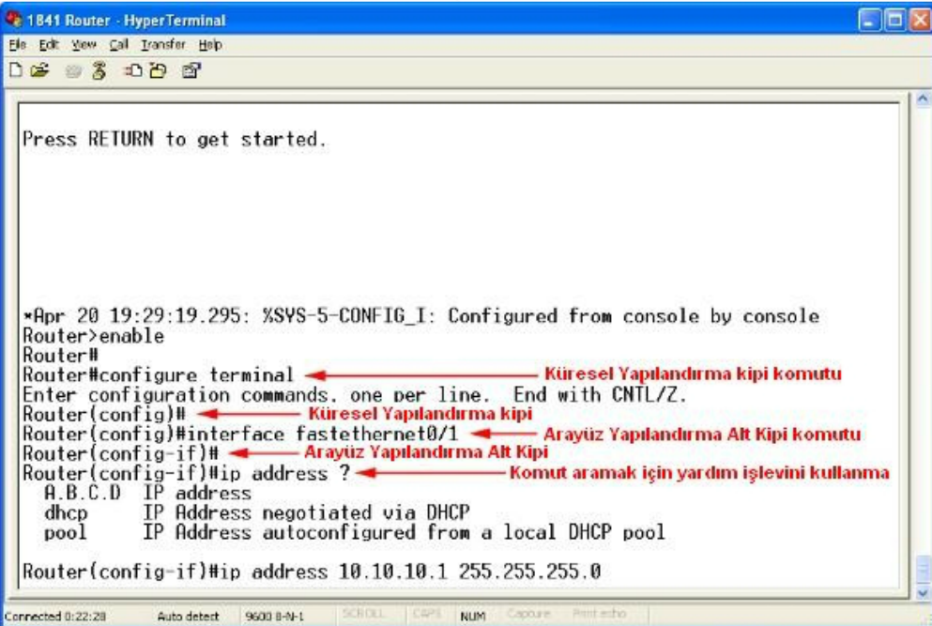
Komut Satırı Arayüzü Kipleri

Slide 8
CISCO IOS CLI’sını Kullanma
Cisco IOS CLI'sı, bir cihazı yapılandırmak için ihtiyaç duyulan komutları hatırlamaya yardımcı olan özellikler içerir. Bu özellikler, ağ teknisyenlerinin yönlendiricileri yapılandırmak için Cisco IOS CLI'sını tercih etmelerinin nedenlerinden biridir.
Bir cihazı yapılandırırken bağlama duyarlı yardım özelliği, özellikle yararlıdır. Komut istemine help (yardım) veya ? yazıldığında, yardım sisteminin kısa bir açıklaması görüntülenir.
Router# help
Bağlama duyarlı yardım, bir komutu tamamlamak için öneriler sunabilir. Bir komutun ilk birkaç karakteri biliniyor ancak tamamı bilinmiyorsa, komutun mümkün olduğu kadar çok karakterini yazın ve ardından ? işareti koyun. Komut karakterleri ile ? işareti arasında boşluk bırakmamanız gerektiğini unutmayın.
Ayrıca, belirli bir komut için parametre seçeneklerinin listesini almak için, komutun bir bölümünü girin, ardından bir boşluk bırakın ve ? işaretini koyun. Örneğin, configure (yapılandır) komutunu girip ardından bir boşluk bırakarak ? işaretini koyduğunuzda, olası çeşitlemelerin listesi görüntülenir. Komut dizesini tamamlamak için maddelerden birini seçin. Komut dizesi tamamlandığında, <cr> görüntülenir. Komutu kullanmak için Enter tuşuna basın.
? işareti konmuşsa ve eşleşen bir komut çıkmamışsa, yardım listesi boş olacaktır. Bu, komut dizesinin desteklenen bir komut olmadığını gösterir.

Slide 9
CISCO IOS CLI’sını Kullanma
Kullanıcılar bazen bir komutu yazarken hata yapar. CLI, tanınmayan veya eksik bir komut girildiğinde bunu belirtir. % simgesi, bir hata iletisinin başlangıcını belirtir. Örneğin, interface (arayüz) komutu başka bir parametre olmadan girilirse, bunun eksik bir komut olduğunu belirten bir hata iletisi görüntülenir:
% Eksik komut
Kullanılabilir parametrelerin bir listesini almak için ? işaretini kullanın.
Eksik bir komut girilirse, şu hata iletisi görüntülenir:
% Geçersiz giriş algılandı
Eksik girilmiş bir komutta hatayı görmek bazen zordur. Ne var ki, CLI'da bir hata göstergesi mevcuttur. Komut dizesinin yanlış veya tanınmayan bir karakter girilen noktasında düzeltme işareti (^) görüntülenir. Kullanıcı, hatanın yapıldığı noktaya dönüp kullanılacak doğru komutu belirlemek için yardım işlevini kullanabilir.

Slide 10
CISCO IOS CLI’sını Kullanma
Cisco IOS CLI'sının diğer bir özelliği de, daha önceden yazılan komutları hatırlayabilmesidir. Bu özellik, özellikle uzun veya karmaşık komutların veya girişlerin geri çağrılması açısından yararlıdır.
Komut geçmişi varsayılan olarak etkinleştirilmiştir ve sistem, geçmiş tamponunda 10 komut satırını kaydeder. Sistemin bir oturum sırasında kaydettiği komut satırlarının sayısını değiştirmek için, terminal history size (uçbirim geçmiş boyutu) veya history size (geçmiş boyutu) komutunu kullanın. Maksimum komut satırı sayısı 256'dır.
Geçmiş tamponundaki en son kullanılan komutu geri çağırmak için, Ctrl+P'ye veya Yukarı Ok tuşuna basın. Eski komutları art arda yeniden çağırmak için bu işlevi tekrarlayın. Geçmiş tamponunda daha yeni bir komuta dönmek için, Ctrl+N'ye veya Aşağı Ok Tuşuna basın. Daha yeni komutları art arda yeniden çağırmak için bu işlevi tekrarlayın.
CLI, bir kısmı yazılan komutları ilk benzersiz karakterlerine dayalı olarak tanır. Örneğin "interface" yerine "int" yazın. "int" gibi bir kısayol girilirse, Sekme tuşuna basıldığında "interface" komut girişi tamamlanacaktır.
Çoğu bilgisayarda, çeşitli işlev tuşları yardımıyla ek seçme ve kopyalama işlevleri kullanılabilir. Daha önceki bir komut dizesi kopyalanıp geçerli komut girişi olarak yapıştırılabilir veya eklenebilir.

Slide 11
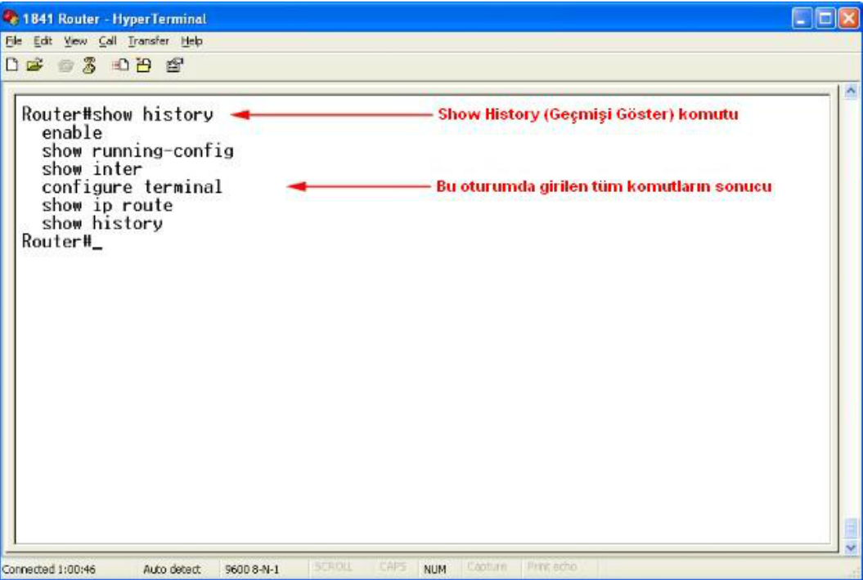
CISCO IOS CLI’sını Kullanma

Slide 12
Show (Göster) Komutlarını Kullanma
Cisco IOS CLI'sı, cihazın yapılandırması ve çalışması ile ilgili bilgileri görüntüleyen show (göster) komutlarını içerir.
Ağ teknisyenleri yapılandırma dosyalarını görüntülemek, cihaz arayüzlerinin ve işlemlerinin durumunu denetlemek ve cihazın çalışma durumunu doğrulamak için show (göster) komutlarını yoğun şekilde kullanır. Cihaz ister CLI kullanılarak ister SDM kullanılarak yapılandırılmış olsun, show (göster) komutları her iki durumda da kullanılabilir.
Yönlendiricinin hemen hemen her işleminin veya işlevinin durumu bir show (göster) komutu kullanılarak görüntülenebilir. En yaygın show (göster) komutlarından bazıları şunlardır:
show running-config (çalışan yapılandırmayı göster)
show interfaces (arayüzleri göster)
show arp (arp'yi göster)
show ip route (ip rotasını göster)
show protocols (protokolleri göster)
show version (sürümü göster)

Slide 13
Temel Yapılandırma
Bir Cisco IOS cihazının başlangıç yapılandırması, cihazın çeşitli işlevlerine erişimi denetlemek için kullanılan cihaz adının ve ardından parolaların yapılandırılmasını içerir.
İlk yapılandırma görevlerinden biri, cihaza benzersiz bir ad vermektir. Bu görev, küresel yapılandırma kipinde aşağıdaki komut kullanılarak gerçekleştirilir.
Router(config)# hostname <name>
Enter tuşuna basıldığında istem, Router (Yönlendirici) olan varsayılan konak bilgisayar adından yeni yapılandırılan konak bilgisayar adına değişir.
Yapılandırmada bir sonraki adım, yetkisiz kişilerin cihaza erişimini engellemek için parolaları yapılandırmaktır.
Ayrıcalıklı EXEC kipine erişimi kısıtlamak için enable password (parolayı etkinleştir) ve enable secret (gizli parolayı etkinleştir) komutları kullanılır ve bu komutlar, yetkisiz kullanıcıların yönlendiricide yapılandırma değişiklikleri yapmalarını önler.

Slide 14
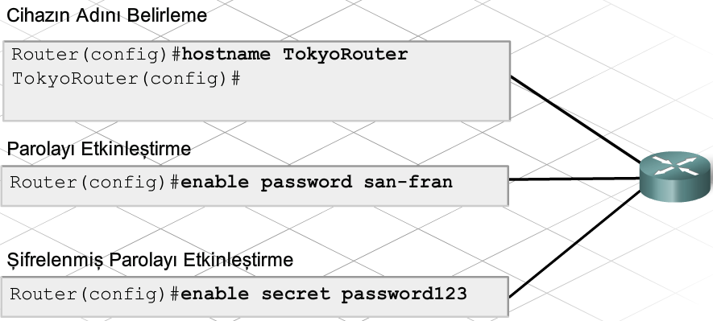
Temel Yapılandırma
Router(config)# enable password <password>
Router(config)# enable secret <password>
İki komut arasındaki fark, enable password (parolayı etkinleştir) komutunun varsayılan olarak şifrelenmemiş olmasıdır. enable password (parolayı etkinleştir) komutu ve ardından enable secret password (gizli parolayı etkinleştir) komutu kullanılırsa, enable secret (gizli parolayı etkinleştir) komutu enable password (parolayı etkinleştir) komutunu geçersiz kılar.

Slide 15
Temel Yapılandırma
Bir yönlendiricinin diğer temel yapılandırmaları, başlık çubuğunu yapılandırmayı, eşzamanlı günlük tutmayı etkinleştirmeyi ve etki alanı aramayı devre dışı bırakmayı içerir.
Başlık çubukları
Başlık çubuğu, kullanıcının yönlendiricide oturum açarken gördüğü ilk metindir. Uygun bir başlık çubuğu yapılandırma, iyi bir güvenlik planının parçasıdır. Başlık çubuğu en azından yetkisiz erişime karşı uyarmalıdır. Asla yetkisiz bir kullanıcıyı karşılayan bir başlık çubuğu yapılandırmayın.
İki tip başlık çubuğu vardır: günün iletisi (MOTD) ve oturum açma bilgileri. İki ayrı başlık çubuğunun kullanılmasındaki amaç, birinin başlık çubuğu iletisinin tamamını etkilemeden değiştirilebilmesidir.
Başlık çubuklarını yapılandırmak için kullanılan komutlar banner motd (başlık çubuğu günün iletisi) ve banner login (başlık çubuğu oturum açma) komutlarıdır. Her iki tip için de, iletinin başında ve sonunda # gibi sınırlayıcı bir karakter kullanılır. Sınırlayıcı, kullanıcının birden çok satırlı bir başlık çubuğu yapılandırmasına olanak verir.
Her iki başlık çubuğu da yapılandırılırsa, oturum açma başlık çubuğu MOTD'den sonra ancak oturum açma kimlik bilgilerinden önce görüntülenir.

Slide 16
Temel Yapılandırma
Eşzamanlı Günlük Tutma
Cisco IOS yazılımı, yapılandırılmış bir arayüzün durumundaki değişiklik gibi genellikle istenmeyen iletiler gönderir. Bazen bu iletiler, bir komut girme sırasında ortaya çıkar. Bu iletiler komutu etkilemez ancak komutu girerken kullanıcının aklının karışmasına neden olabilir. İstenmeyen çıkışları yazılan girişlerden ayrı tutmak için, küresel yapılandırma kipinde logging synchronous (eşzamanlı günlük tutma) komutu girilebilir.
Etki Alanı Aramayı Devre Dışı Bırakma
Varsayılan olarak, enable (etkinleştir) kipinde bir konak bilgisayar adı girildiğinde, yönlendirici kullanıcının bir cihaza telnet bağlantısı kurmaya çalıştığını varsayar. Yönlendirici, enable (etkinleştir) kipinde girilen bilinmeyen adları DNS sunucusuna göndererek çözümlemeye çalışır. Bu işlem, yanlış yazılan komutlar da dahil olmak üzere, yönlendiricinin tanımadığı sözcükleri de kapsar. Bu özellik istenmiyorsa, no ip domain-lookup (ip etki alanı araması yapma) komutu bu varsayılan özelliği kapatır.

Slide 17
Temel Yapılandırma
Yapılandırma görevlerini gerçekleştirmek üzere bir cihaza erişmenin birden çok yolu vardır. Bu yollardan biri, cihaz üzerindeki konsol bağlantı noktasına bağlı bir PC kullanmaktır. Bu tip bir bağlantı, genellikle cihazın başlangıç yapılandırmasında kullanılır.
Konsol bağlantısı erişimi için parola belirleme işlemi, küresel yapılandırma kipinde gerçekleştirilir. Bu komutlar, yetkisiz kullanıcıların konsol bağlantı noktasından kullanıcı kipine erişmesini önler.
Route(config)# line console 0
Router(config)# password <password>
Router(config)# login
Cihaz ağa bağlandığında, ağ bağlantısı üzerinden cihaza erişilebilir. Cihaza ağ üzerinden erişildiğinde, bu bir vty bağlantısı olarak değerlendirilir. Parola, vty bağlantı noktası üzerinde yapılandırılmalıdır.

Slide 18
Temel Yapılandırma
Route(config)# line vty 0 4
Router(config)# password <password>
Router(config)# login
0 4, 5 eşzamanlı bant içi bağlantıyı temsil eder. line vty 0 gibi belirli hat bağlantı numaraları belirleyerek her bağlantı için farklı bir parola ayarlamak mümkündür.
Parolaların doğru şekilde ayarlandığını doğrulamak için, show running-config (çalışan yapılandırmayı göster) komutunu kullanın. Bu parolalar, çalışan yapılandırmada şifresiz olarak saklanır. Bir yönlendiricide saklanan tüm parolalara şifreleme uygulayarak yetkisiz kişiler tarafından kolayca okunmalarını engellemek mümkündür. Küresel yapılandırma komutu service password-encryption (hizmet parola şifreleme), tüm parolaların şifrelenmesini sağlar.
Unutmayın, çalışan yapılandırma değiştirilirse, başlangıç yapılandırma dosyasına kopyalanmalıdır; aksi takdirde cihaz kapatıldığnda değişiklikler kaybolur. Çalışan yapılandırmada yapılan değişiklikleri yeniden başlangıç yapılandırma dosyasına kopyalamak için, copy run start (çalışan yapılandırmayı başlangıç yapılandırmasına kopyala) komutunu kullanın.

Slide 19
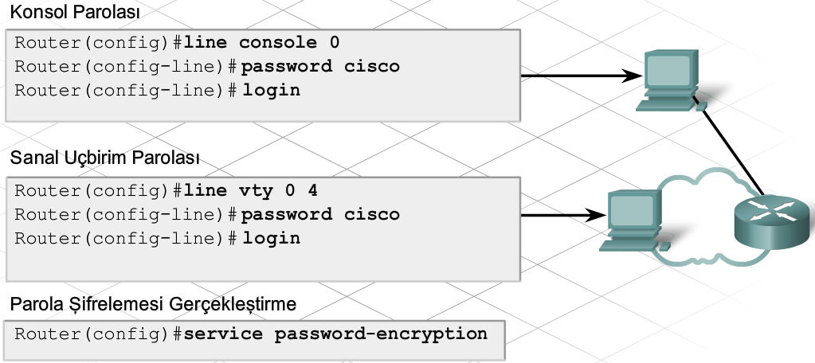
Temel Yapılandırma

Slide 20
Bir Arayüzü Yapılandırma
Trafiği bir ağdan diğerine yönlendirmek için yönlendirici arayüzleri, ağların her birine katılmak üzere yapılandırılır. Bir ağa bağlanan yönlendirici arayüzü, genel olarak o ağ için belirlenen konak bilgisayar aralığında bulunan bir IP adresine ve alt ağ maskesine sahip olacaktır.
Bir yönlendiricide farklı arayüz tipleri bulunur. Seri arayüz ve Ethernet arayüzü en yaygın kullanılan arayüzlerdir. Yerel ağ bağlantıları, Ethernet arayüzleri kullanır.
WAN bağlantıları için bir ISP aracılığıyla seri bağlantı gerekir. Seri arayüzler, Ethernet arayüzlerinin aksine, iletişimlerin zamanlamasını denetlemek için saat hızı olarak adlandırılan bir saat sinyaline ihtiyaç duyar. Çoğu ortamda, modem veya CSU/DSU gibi veri iletişim ekipmanı (DCE) cihazları saat hızı işlevini sağlar.
Bir yönlendirici seri bağlantı kullanarak ISP'ye bağlandığında, WAN sayısal ise, bir CSU/DSU gereklidir. WAN analog ise, bir modem gerekir. Bu cihazlar, yönlendiriciden gelen verileri WAN'dan geçebilecek bir biçime dönüştürür ve WAN'dan gelen verileri de yönlendirici için kabul edilebilir bir formata dönüştürür. Varsayılan olarak, Cisco yönlendiriciler veri uçbirim ekipmanı (DTE) cihazlarıdır. DCE cihazları yönlendirici ile iletişimin zamanlamasını denetlediği için, Cisco DTE cihazları DCE cihazından gelen saat hızını kabul eder.
Pek yaygın olmasa da, iki yönlendiriciyi seri bağlantı kullanarak doğrudan birbirine bağlamak mümkündür. Bu durumda CSU/DSU veya modem kullanılmaz ve yönlendiricilerden birinin, saat işlevini sağlamak üzere DCE cihazı olarak yapılandırılması gerekir. Yönlendirici DCE cihazı olarak bağlanırsa, DCE/DTE bağlantısının zamanlamasını denetlemek için yönlendirici arayüzünde bir saat hızı ayarlanmalıdır.

Slide 21
Bir Arayüzü Yapılandırma
Yönlendirici üzerinde bir arayüzü yapılandırma işlemi, küresel yapılandırma kipinde gerçekleştirilmelidir. Bir Ethernet arayüzünü yapılandırmak, bir seri arayüzü yapılandırmaya çok benzer. Temel farklılıklardan biri, seri arayüzün bir DCE cihazı olarak hareket etmesi halinde ayarlı bir saat hızının bulunmasının gerekli olmasıdır.
Bir arayüzü yapılandırmanın adımları şunları içerir:
1. Adım. Arayüz tipini ve arayüz bağlantı noktası numarasını belirleme.
2. Adım.Arayüzün tanımını belirleme.
3. Adım. Arayüz IP adresini ve alt ağ maskesini yapılandırma.
4. Adım. Bir seri arayüz DCE olarak yapılandırılıyorsa saat hızını ayarlama.
5. Adım. Arayüzü etkinleştirme.

Slide 22
Bir Arayüzü Yapılandırma
Arayüz etkinleştirildikten sonra, bakım veya sorun giderme çalışmaları için arayüzün kapatılması gerekebilir. Bu durumda shutdown (kapat) komutunu kullanın.
1841 üzerinde seri arayüzü yapılandırırken, seri arayüz C/S/P biçiminde 3 haneden oluşur ve burada C=Controller# (Denetleyici), S=Slot# (Yuva) ve P=Port# (Bağlantı Noktası) anlamına gelir. 1841'de iki modüler yuva vardır. Seri0/0/0 ifadesi, seri arayüz modülünün denetleyici 0'da ve yuva 0'da olduğunu ve kullanılacak arayüzün ilk arayüz (0) olduğunu gösterir. İkinci arayüz Seri0/0/1'dir. Seri modül normalde yuva 0'a yüklenir ancak yuva 1'e de yüklenebilir. Yuva 1'e yüklenmişse, ilk seri arayüzün ifadesi Seri0/1/0 ve ikincisinin ifadesi Seri0/1/1 olur.
FastEthernet bağlantı noktaları gibi yerleşik bağlantı noktalarının işareti C/P biçiminde 2 hanelidir ve burada C=Controller# (Denetleyici) ve P=Port# (Bağlantı Noktası) anlamına gelir. Fa0/0 ifadesinde, denetleyici 0'ı ve arayüz 0'ı gösterir.

Slide 23
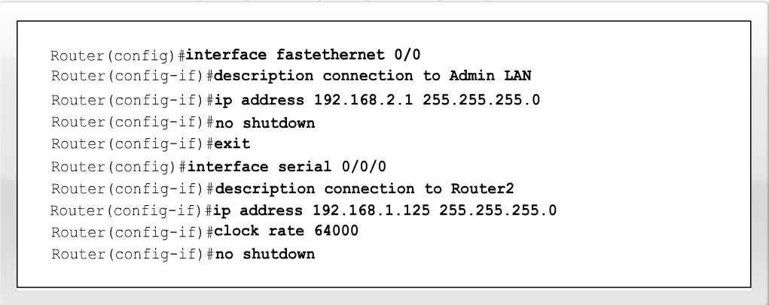
Bir Arayüzü Yapılandırma

Slide 24
Bir Varsayılan Rota Yapılandırma
Bir yönlendirici, paketlerde belirtilen hedef IP adresine dayalı olarak, paketleri bir ağdan başka bir ağa iletir. Hedef ağa ulaşması için paketi nerden göndermek gerektiğini belirlemek amacıyla yönlendirme tablosunu inceler. Yönlendiricide yönlendirme tablosunda bulunan belirli bir ağa giden bir rota yoksa, yönlendiriciye paketi nasıl ileteceğini söylemek için varsayılan bir rota yapılandırılabilir. Yönlendirici, varsayılan rotayı yalnızca bir paketi nereye göndereceğini bilmediği durumlarda kullanır.
Genel olarak varsayılan rota, İnternet'e giden yol üzerindeki bir sonraki sekme yönlendiricisine işaret eder. Varsayılan rotayı yapılandırmak için ihtiyaç duyulan bilgi, sonraki sekme yönlendiricisinin IP adresi veya yönlendiricinin hedef ağı bilinmeyen bir trafiği iletmek için kullandığı arayüz bilgisidir.
Bir Cisco ISR'de varsayılan rotayı yapılandırma işlemi, küresel yapılandırma kipinde gerçekleştirilmelidir.
Router(config)# ip route 0.0.0.0 0.0.0.0 <sonraki-sekme-IP-adresi>
veya
Router(config)# ip route 0.0.0.0 0.0.0.0 <arayuz-tipi> <sayı>

Slide 25
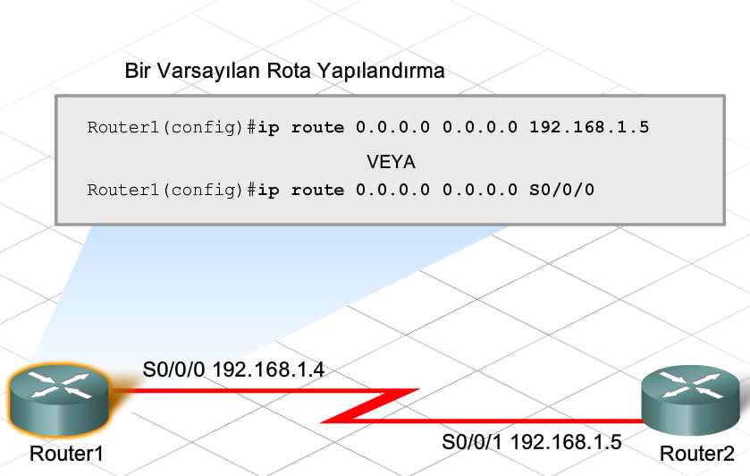
Bir Varsayılan Rota Yapılandırma

Slide 26
DHCP Hizmetlerini Yapılandırma
Cisco IOS CLI'sı, bir yönlendiricinin bir DHCP Sunucusu olarak işlev gösterebilmesini sağlamak üzere yapılandırılabilir. Bir yönlendiriciyi DHCP ile yapılandırmak, bir ağdaki IP adreslerinin yönetimini kolaylaştırır. IP yapılandırma parametreleri değiştiğinde, yöneticinin tek bir merkezi yönlendiriciyi güncellemesi yeterlidir. DHCP'yi CLI kullanarak yapılandırmak, SDM kullanarak yapılandırmaktan biraz daha karmaşıktır.
DHCP'yi CLI kullanarak yapılandırmanın sekiz temel adımı vardır.
1. Adım. Bir DHCP adres havuzu oluşturma.
2. Adım. Ağı veya alt ağı belirleme.
3. Adım. Belirli IP adreslerini dışarıda bırakma.
4. Adım. Etki alanı adını belirleme.
5. Adım. DNS sunucusunun IP adresini belirleme.
6. Adım. Varsayılan ağ geçidini ayarlama.
7. Adım. Kira süresini ayarlama.
8. Adım. Yapılandırmayı doğrulama.

Slide 27
CISCO IOS CLI’sı Kullanarak Statik NAT Yapılandırma
NAT, dahili özel adresleri olan konak bilgisayarların İnternet üzerinden iletişim kurmalarına olanak verir. NAT'yi yapılandırırken, en azından bir arayüzün iç arayüz olarak yapılandırılması gerekir. İç arayüz dahili, özel ağa bağlıdır. İnternet'e erişim sağlamak için kullanılan ve genellikle harici arayüz olan arayüz ise dış arayüz olarak yapılandırılmalıdır. Dahili ağdaki cihazlar harici arayüz aracılığıyla iletişim kurduklarında, adresler bir veya daha çok kayıtlı IP adresine çevrilir.
Bir dahili ağda bulunan bir sunucuya İnternet'ten erişmenin gerekli olduğu durumlar vardır. Bu erişilebilirlik, sunucunun harici kullanıcıların belirleyebileceği belirli bir kayıtlı adrese sahip olmasını gerektirir. Bu adresi dahili bir sunucuya sağlamanın bir yolu, statik çeviri yapılandırmaktır.
Statik NAT, dahili ağdaki konak bilgisayarlara atanan adreslerin her zaman aynı kayıtlı IP adresine çevrilmesini sağlar.

Slide 28
CISCO IOS CLI’sı Kullanarak Statik NAT Yapılandırma
Cisco IOS CLI'sını kullanarak NAT'yi ve statik NAT'yi yapılandırmak için bir dizi adımın uygulanması gerekir.
1. Adım. İç arayüzü belirleme.
2. Adım. İç arayüzün birincil IP adresini ayarlama.
3. Adım. ip nat inside (ip nat iç) komutunu kullanarak iç arayüzü tanımlama.
4. Adım. Dış arayüzü belirleme.
5. Adım. Dış arayüzün birincil IP adresini ayarlama.
6. Adım. ip nat outside (ip nat iç) komutunu kullanarak dış arayüzü tanımlama.
7. Adım. Statik adres çevirisini tanımlama.
8. Adım. Yapılandırmayı doğrulama.

Slide 29
CISCO IOS CLI’sı Kullanarak Statik NAT Yapılandırma
Doğrulama ve sorun giderme amacıyla NAT işlemlerini görüntülemeyi sağlayan birçok yönlendirici CLI komutu vardır.
En yararlı komutlardan biri, show ip nat translations (ip nat çevirilerini göster) komutudur. Çıkış, ayrıntılı NAT atamalarını görüntüler. Komut, yapılandırılmış olan tüm statik çevirileri ve trafiğin oluşturmuş olduğu tüm dinamik çevirileri gösterir. Her çeviri, protokol ile ve iç ve dış yerel ve küresel adresler ile tanımlanır.
show ip nat statistics (ip nat istatistiklerini göster) komutu toplam etkin çeviri sayısı, NAT yapılandırma parametreleri, havuzda bulunan adres sayısı ve bunlardan kaçının atanmış olduğu hakkındaki bilgileri görüntüler.
Ayrıca, show run (çalışmayı göster) komutunu kullanarak NAT yapılandırmalarını görüntüleyebilirsiniz.
Varsayılan olarak, dinamik NAT yapılandırılırsa, çeviri girişleri 24 saat sonunda zaman aşımına uğrar. Bazen dinamik girişleri 24 saatten önce temizlemek yararlıdır. Bu, özellikle NAT yapılandırmasını test ederken geçerlidir. Dinamik girişleri zaman aşımı süresi dolmadan önce temizlemek için, enable (etkinleştir) kipinde clear ip nat translation * (ip nat çevirisini temizle) komutunu kullanın. Yalnızca dinamik çeviriler tablodan kaldırılır. Statik çeviriler çeviri tablosundan silinemez.

Slide 30
Bölüm / Hafta Özeti
Bu bölümde Router cihazlarının temel yapılandırma işlemleri ve CISCO IOS CLI ekranının nasıl kullanılacağı görseller ile desteklenerek anlatılmıştır. Router cihazları üzerinde arayüzlerin, rotaların, DHCP servislerinin ve Statik NAT işlemlerinin yapılandırılması ele alınmıştır.

Slide 31
Kaynaklar
CISCO CCNA Eğitim Modülü

Slide 32
TEŞEKKÜRLER

